Slide 1
人工智能应用实践
基础复核准确率
优化后准确率
乐高积木图像识别项目 成果展示
87.5%
93.75%
基于 PyTorch + Streamlit + Plotly，完成从数据准备、CNN 训练到网页部署与鲁棒性优化的完整链路。
识别类别
当前测试集
7 类
32 张
PyTorch
Streamlit
Plotly
GPU 训练
成果关键词
汇报主题：课程阶段成果展示
日期：2026-04-22
4 层 CNN、Top-K 概率图、多页面应用、拍照识别、抗阴影双路融合
人工智能应用实践 | 乐高积木图像识别项目成果展示
1

Slide 2
02
PROJECT OVERVIEW
项目背景与目标
围绕课程实验要求，构建一个可运行、可展示、可优化的乐高积木图像识别系统。
识别对象为 7 类常见 Brick 零件，兼顾网络图片与实拍图片场景。
目标不是只做离线训练，而是完成从数据准备、模型训练到 Web 应用部署的完整闭环。
在最终展示阶段，重点关注模型可解释性、交互体验和实拍鲁棒性。
项目背景
目标 1
目标 2
搭建 Streamlit 多页面应用，形成清晰的数据应用界面。
完成模型加载、预处理、前向推理、Softmax 与结果解析。
目标 3
目标 4
使用 Plotly 展示概率分布，提高结果可读性和专业感。
针对实拍阴影问题做鲁棒性优化，提升落地效果。
实验环境：Python、PyTorch、Streamlit、Plotly、Pillow、Trae IDE、浏览器、GPU 训练环境。
人工智能应用实践 | 乐高积木图像识别项目成果展示
2

Slide 3
03
PIPELINE
总体技术路线
按照“数据准备 -> 模型训练 -> 应用开发与优化”三阶段推进，逐步完成课程成果。
阶段一
阶段二
阶段三
项目规划与数据准备
模型设计与训练
应用开发与优化
• 目录与环境初始化
• CNN 模型搭建
• Streamlit 多页面应用
• 样本清洗、命名与尺寸统一
• 超参数对比实验
• Plotly 概率可视化
• 类别整理与数据划分
• 最佳权重保存与复核
• 抗阴影双路融合
最终形成了“可训练、可验证、可部署、可展示”的课程项目成果。
人工智能应用实践 | 乐高积木图像识别项目成果展示
3

Slide 4
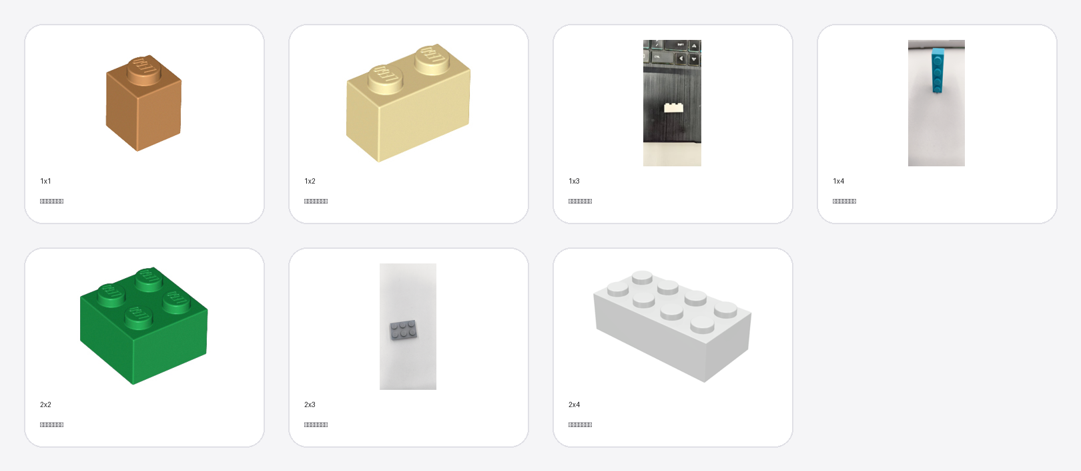
04
DATASET
数据集构建与识别任务
以 7 类 Brick 识别任务为核心，并在项目后期对弱类和实拍样本继续补充整理。
关键数据规模
基础整理
当前训练划分
测试集复核
213 张
230 张
32 张
类别 | 当前样本数
1x1 | 34
1x2 | 43
1x3 | 3
1x4 | 38
2x2 | 27
2x3 | 36
2x4 | 49
说明：基础样本先整理为 213 张，后续针对弱类与实拍场景继续补充，形成当前训练划分。
人工智能应用实践 | 乐高积木图像识别项目成果展示
4

Slide 5
05
MODEL
CNN 模型结构设计
主力模型采用 4 层卷积池化循环的 baseline CNN，并配合全局平均池化与全连接输出层。
输入 128×128×3
Conv-BN-ReLU-Pool 48 ch
Conv-BN-ReLU-Pool 96 ch
Conv-BN-ReLU-Pool 192 ch
Conv-BN-ReLU-Pool 384 ch
GAP 1×1
Dropout + FC
7 类输出
最终配置
模型要点
image_size=128 batch_size=8 lr=0.0005 depth=4 base_channels=48 dropout=0.0 auto_crop=True
参数量约 87.6 万；输出维度 7 类。 结构简洁、训练稳定，更适合当前中小规模课程数据集。
人工智能应用实践 | 乐高积木图像识别项目成果展示
5

Slide 6
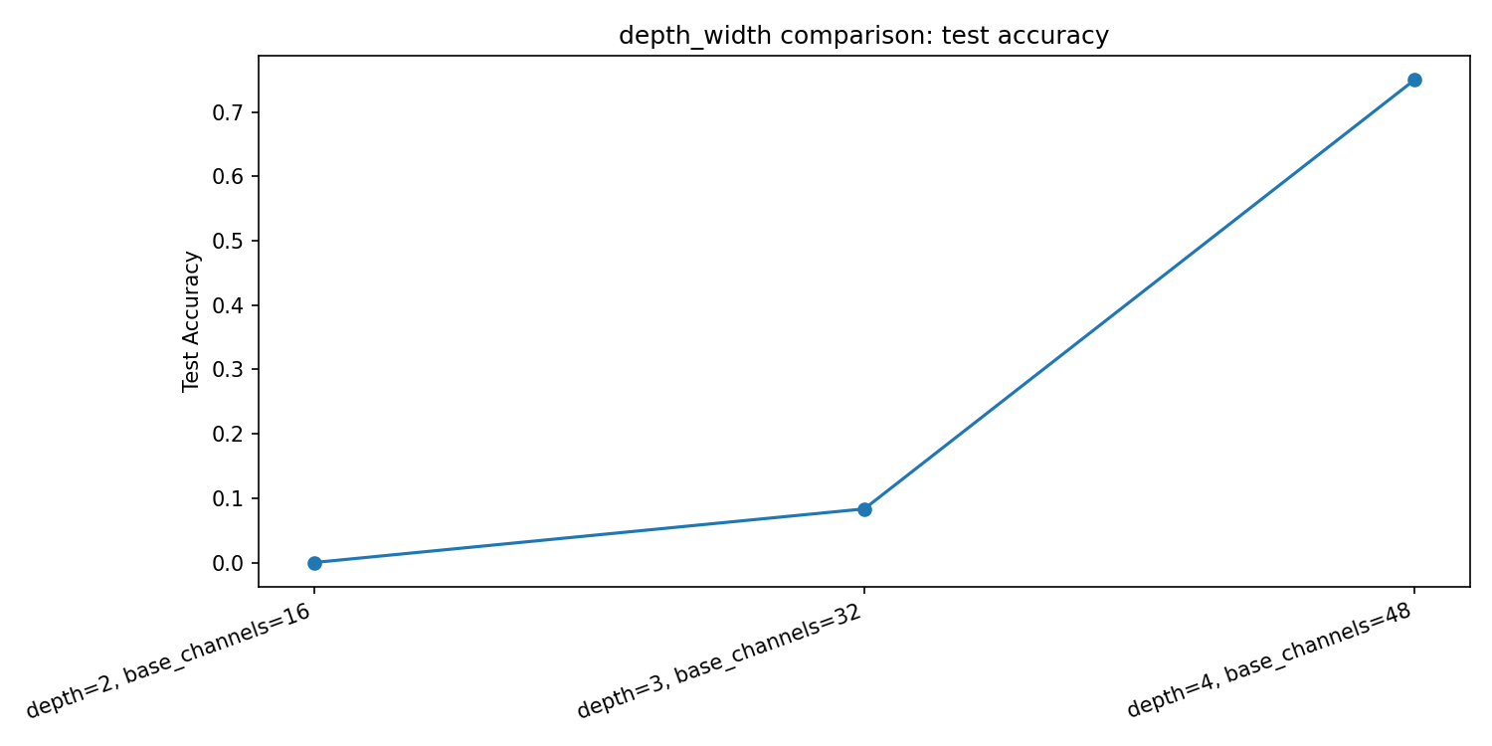
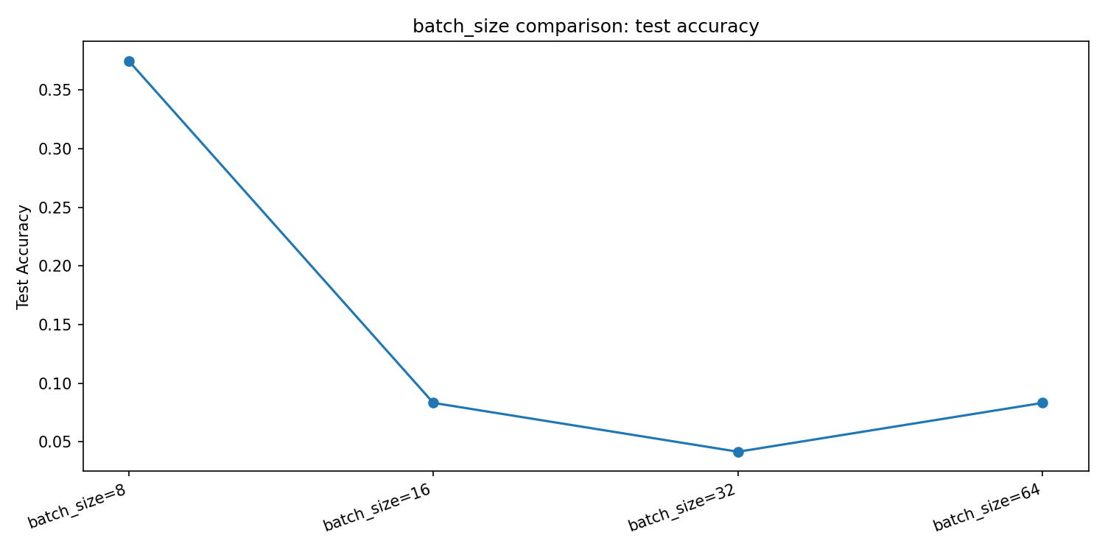
06
EXPERIMENTS
超参数实验与模型选择
通过多组对比实验筛选更稳定的配置，最终收敛到适合本数据规模的 4 层 baseline CNN。
结论：depth=4、base_channels=48 的结构在当前对比组中表现最好；batch_size=8 最稳；dropout=0.0 更适合当前数据规模。
人工智能应用实践 | 乐高积木图像识别项目成果展示
6

Slide 7
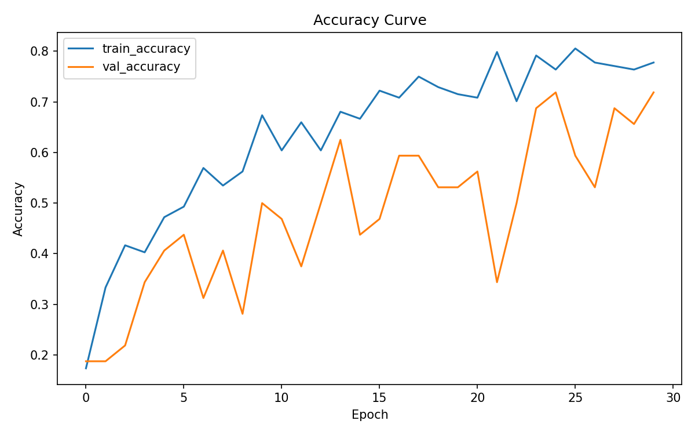
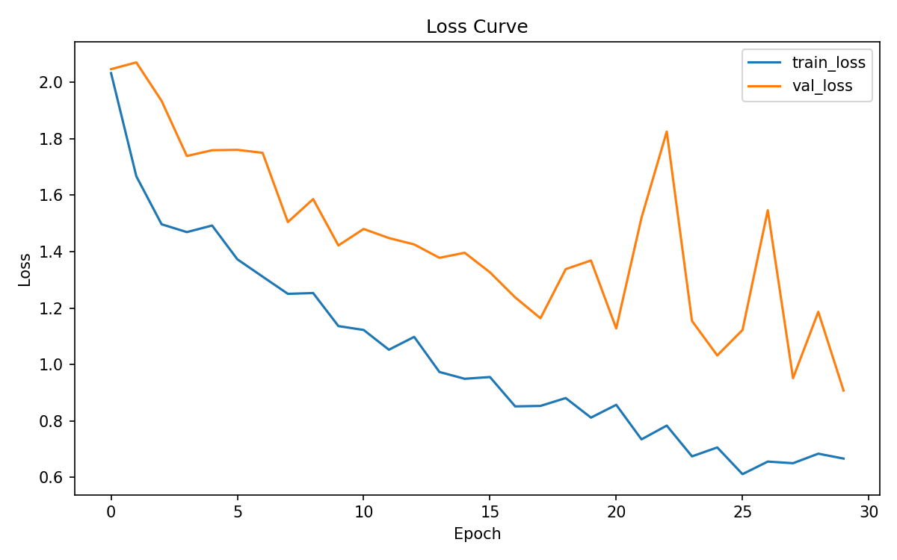
07
RESULTS
主力模型结果与训练过程
在原始测试集复核中，主力 v6 模型达到 87.5% 准确率，并呈现较稳定的训练收敛过程。
原始测试集复核准确率
测试集样本
模型参数量
Top1 预测能较好区分 1x1、1x2、1x4、2x2、2x4 等类别，难点主要集中在外形相近和受阴影影响的实拍样本。
87.5%
32 张
87.6 万
人工智能应用实践 | 乐高积木图像识别项目成果展示
7

Slide 8
08
APPLICATION
Streamlit 应用功能展示
应用侧完成了多页面导航、上传识别、拍照识别、Plotly 图表和识别历史等完整体验。
Classification
Examples
About
上传图片、摄像头拍照、Top-K 概率、识别历史
动态读取示例图片，一键识别并展示概率分布图
汇总三阶段成果、运行方式与关键说明
界面能力
课堂展示能力
结果输出
浅色 CSS 美化、双栏布局、空状态提示与异常处理。
支持现场拍照识别，结果可视化清晰，适合演示。
预测类别、置信度、Plotly 概率图、识别历史统一在前端展示。
人工智能应用实践 | 乐高积木图像识别项目成果展示
8

Slide 9
09
INFERENCE FLOW
端到端推理链路与可视化
将训练好的模型嵌入 Web 应用后，形成清晰的端到端图片识别流程。
上传 / 拍照
图片预处理
模型加载
前向推理
Softmax
结果解析
Plotly 概率图
工程实现要点
健壮性处理
将模型推理、图片读取、Top-K 结果组织和前端渲染拆分成独立模块，便于维护和后续替换模型。
加入文件格式校验、空状态提示、异常捕获和识别历史记录，保证应用在课堂演示时更稳定。
人工智能应用实践 | 乐高积木图像识别项目成果展示
9

Slide 10
10
ROBUSTNESS
实拍阴影鲁棒性优化
针对实拍图片中常见的阴影、背景和光照变化问题，引入抗阴影双路融合策略。
原图推理
抗阴影预处理
50 / 50 融合
最终结果
保留原始纹理与颜色信息。
削弱阴影和局部亮度差异。
综合两路预测得分，提高稳定性。
输出更稳定的 Top1 / TopK 结果。
优化核心不是盲目重训模型，而是结合问题特征改造推理链路，提升真实场景下的识别鲁棒性。
人工智能应用实践 | 乐高积木图像识别项目成果展示
10

Slide 11
11
IMPROVEMENT
优化效果对比
抗阴影双路融合将应用侧复核准确率从 87.5% 提升到 93.75%，并显著改善弱项类别表现。
基础推理
优化后
30 / 32
1x4、2x2、2x3、2x4 在优化后都达到 100% 类别准确率。
87.5%
93.75%
人工智能应用实践 | 乐高积木图像识别项目成果展示
11

Slide 12
12
SUMMARY
项目成果总结与后续展望
课程要求中的核心链路已经完成，当前成果具备训练、部署和课堂展示能力。
完成 7 类 Brick 数据整理、样本补充与训练划分。
完成 4 层 baseline CNN 训练、对比实验与最佳权重复核。
完成 Streamlit 多页面应用、拍照识别、Plotly 概率图和 CSS 美化。
完成针对实拍阴影问题的推理链路优化，准确率提升到 93.75%。
补充更规范的 Plate 类数据，继续推进 Brick + Plate 联合模型训练。
扩大实拍数据规模，进一步验证多角度、多背景下的稳定性。
继续打磨摄像头交互、移动端体验与批量识别等扩展功能。
本次已完成
后续可继续完善
结论：项目已形成“数据准备 -> 模型训练 -> 应用实现 -> 鲁棒性优化”的完整课程成果，可直接用于结课展示。
人工智能应用实践 | 乐高积木图像识别项目成果展示
12

